Slide 1

Итоги работы
студенческого совета общежития
за 2 семестр 2015-2016 уч. г.
Бузмакова Анастасия,
председатель студенческого Совета общежития

Slide 2
Секторы студсовета
учебный
культурно-досуговый
информационный
спортивно-оздоровительный
жилищно-бытовой (экономический)

Slide 3
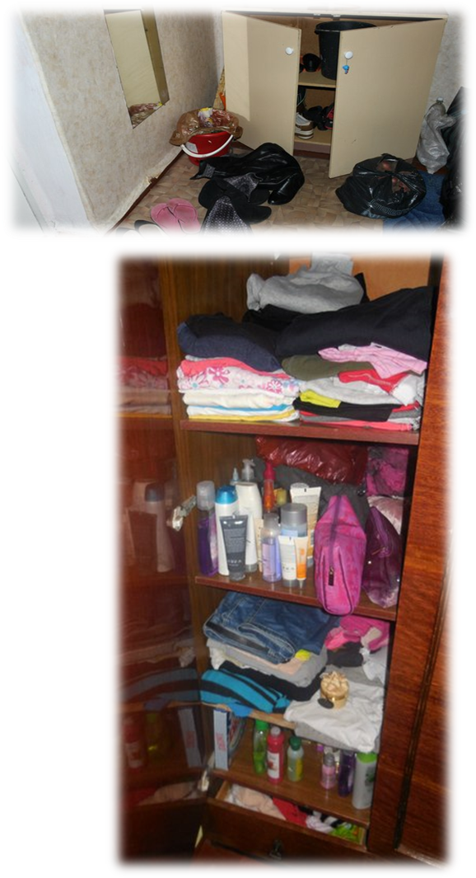
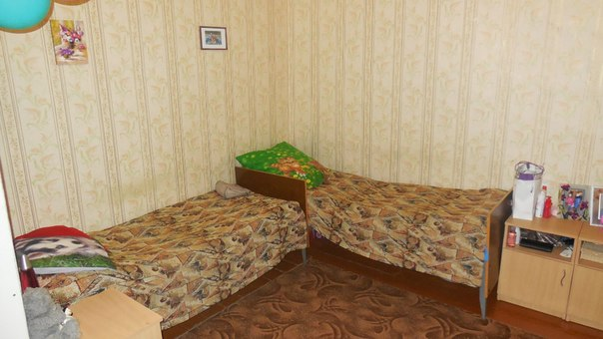
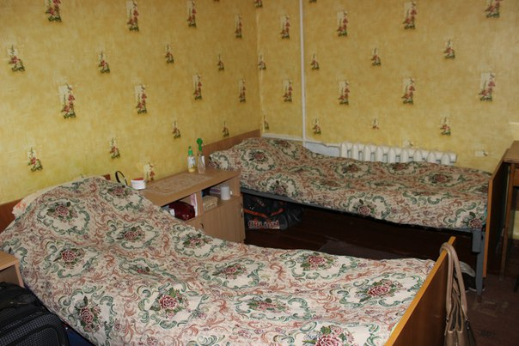
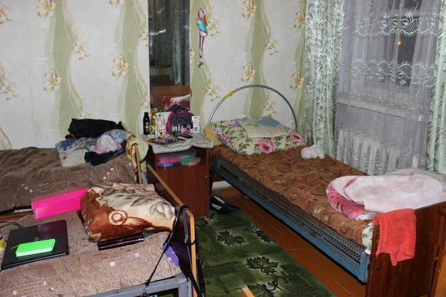
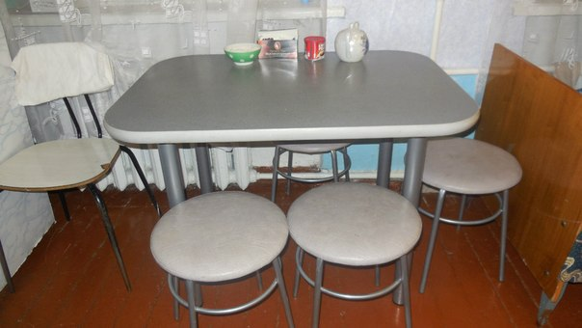
Рейды контроля санитарного состояния комнат

Slide 4
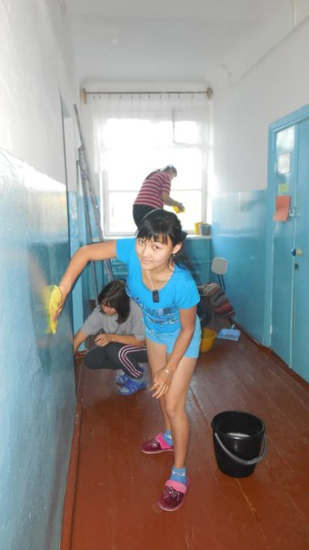
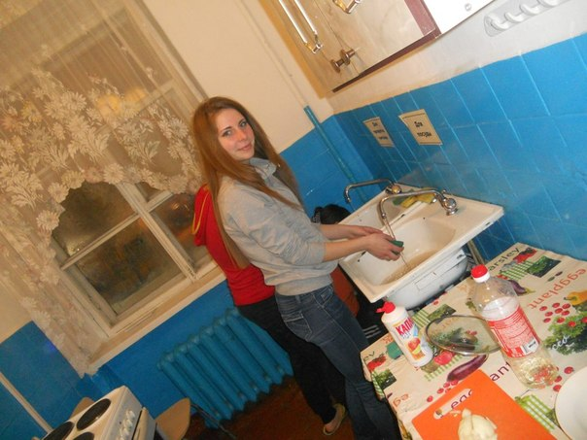
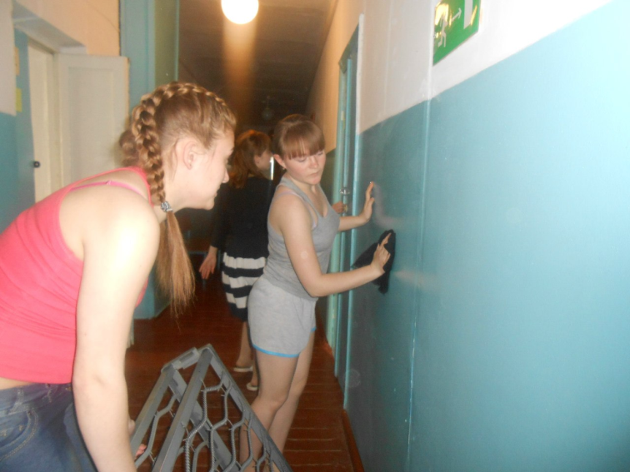
Генеральная уборка

Slide 5
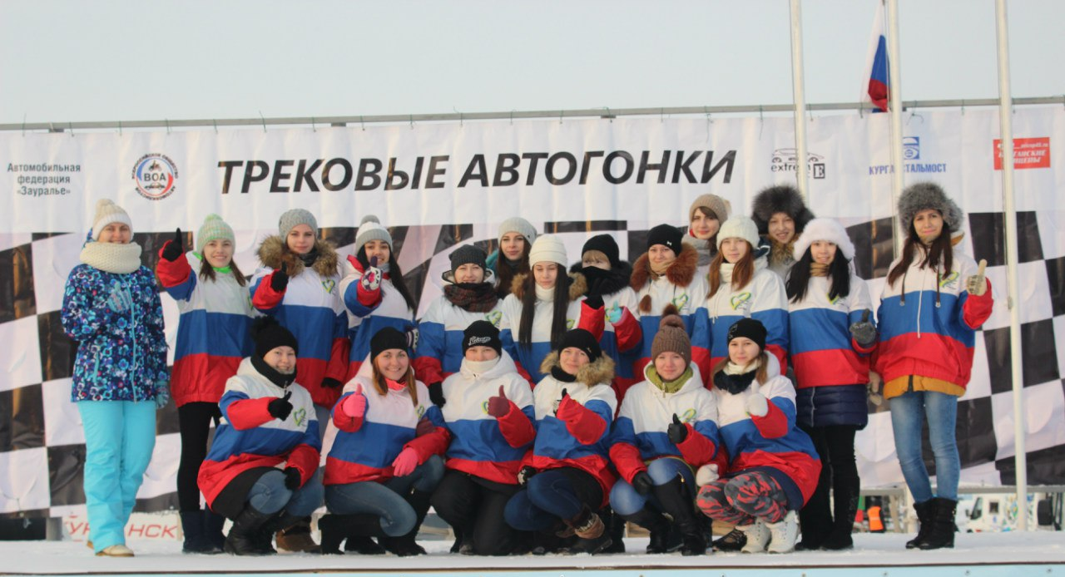
II этапа Кубка Урала, Сибири и Республики Казахстана по автомобильным трековым гонкам

Slide 6
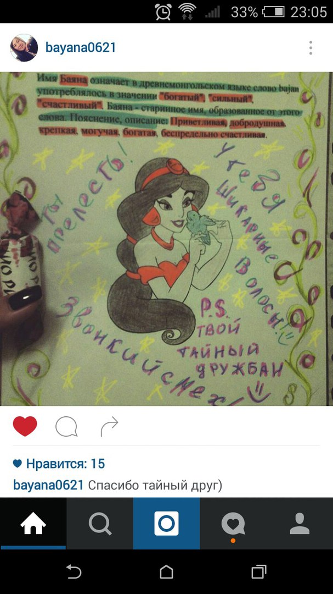
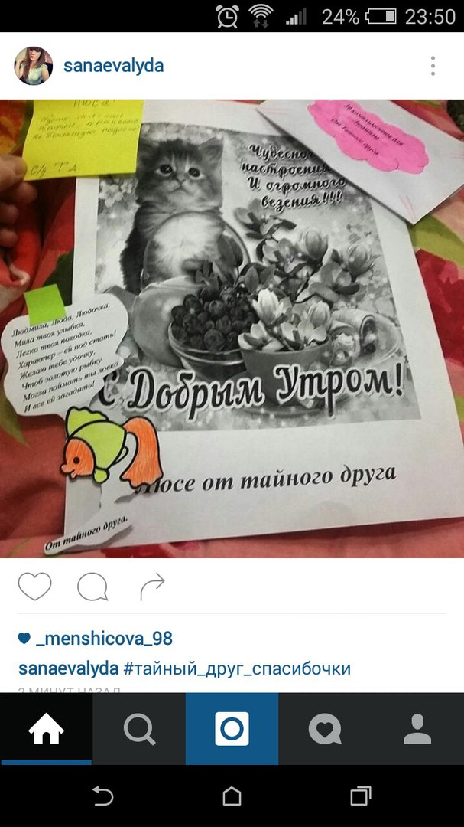
Игра «Тайный друг»

Slide 7
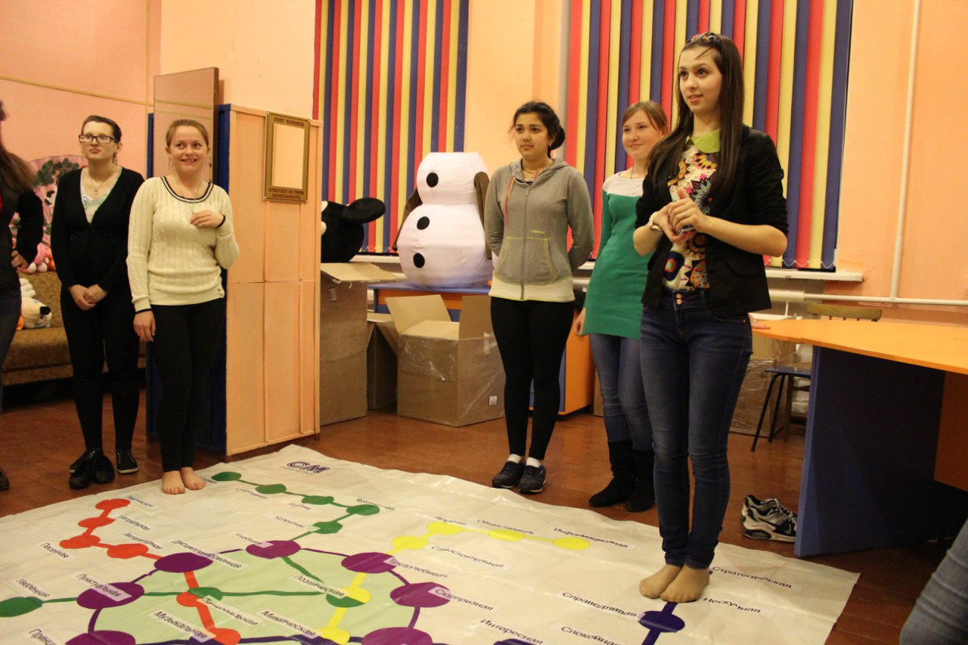
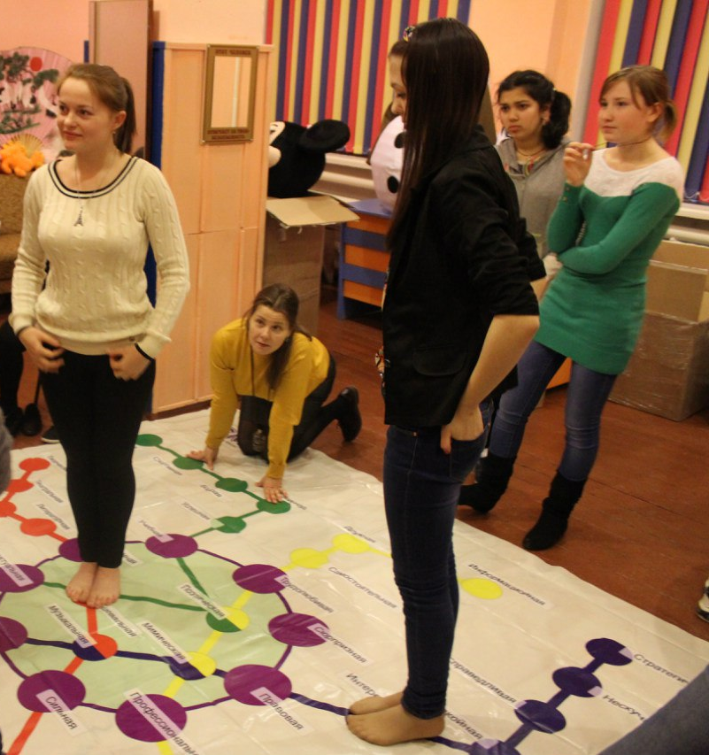
Игра «Социальное метро»

Slide 8
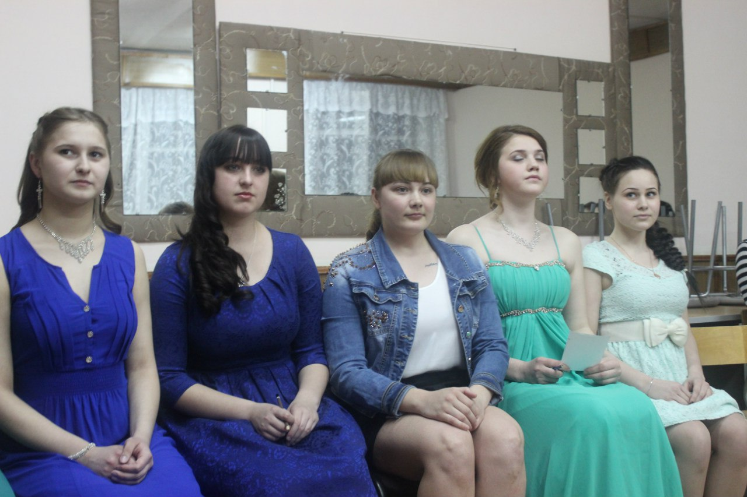
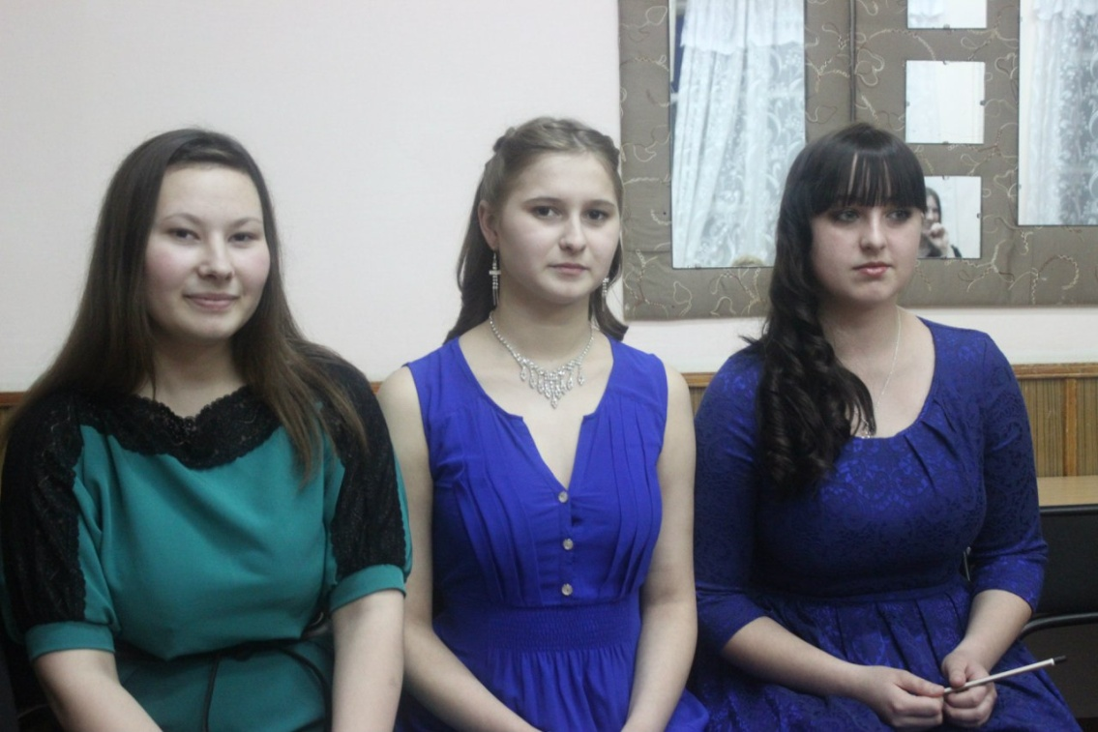
Конкурс «Мисс общежитие»

Slide 9
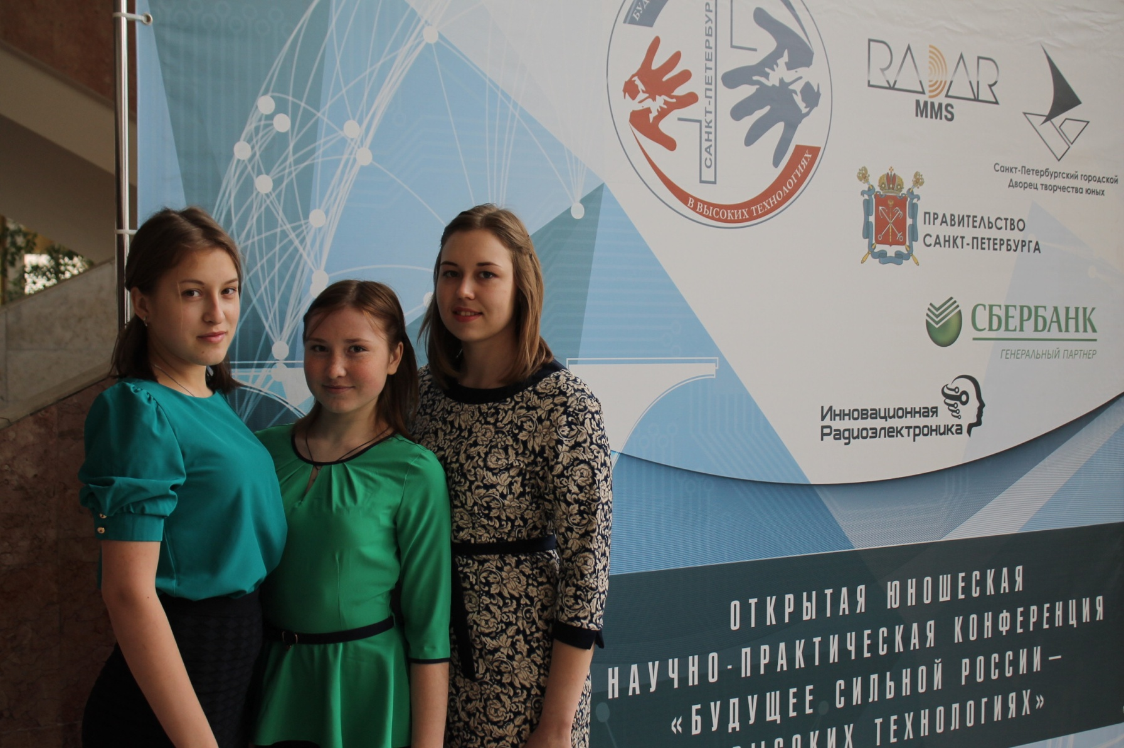
Χ открытая юношеская научно-практическая конференция «Будущее сильной России – в высоких технологиях»

Slide 10
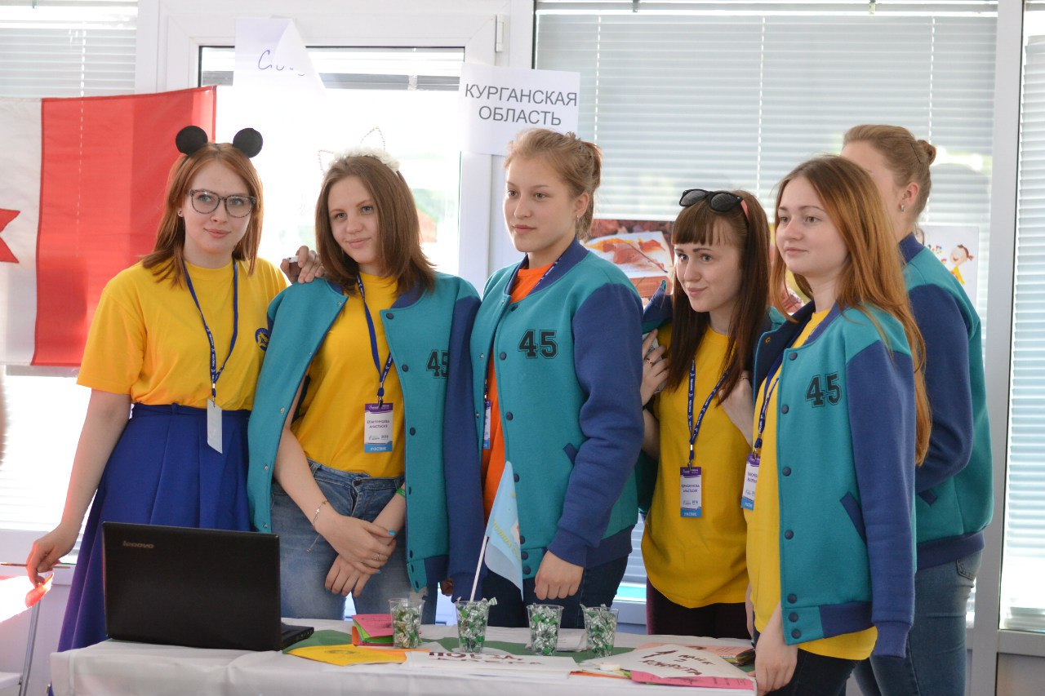
Форум «Карта добра».

Slide 11

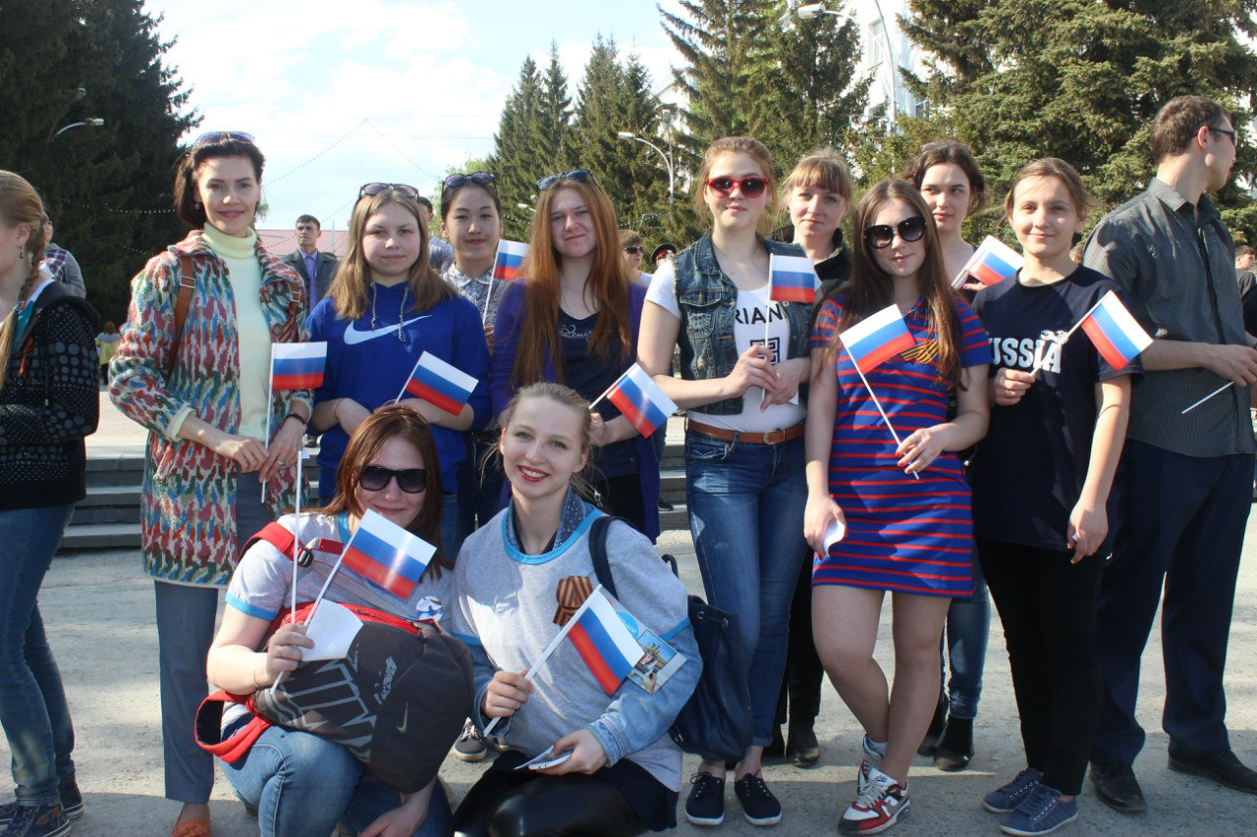
Флэш-моб «День Победы

Slide 12
Вечерняя свеча - 2016

Slide 13
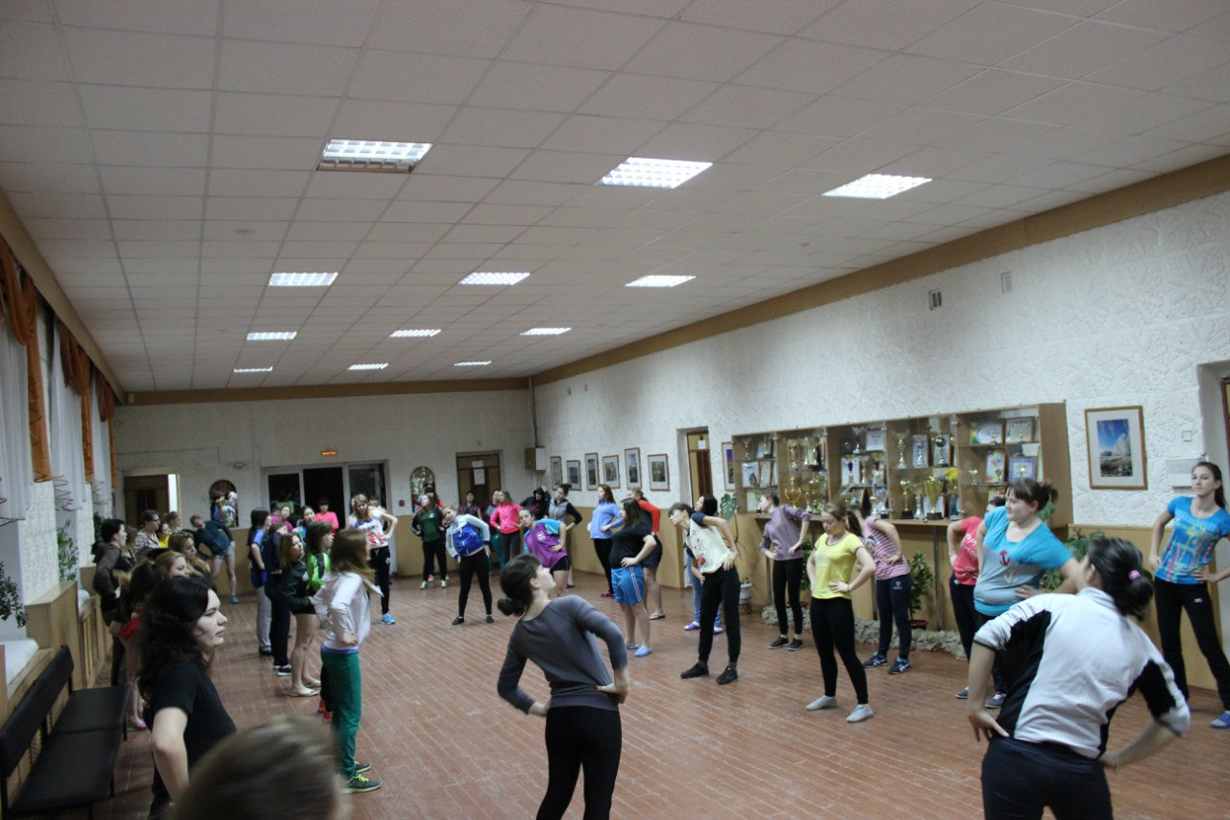
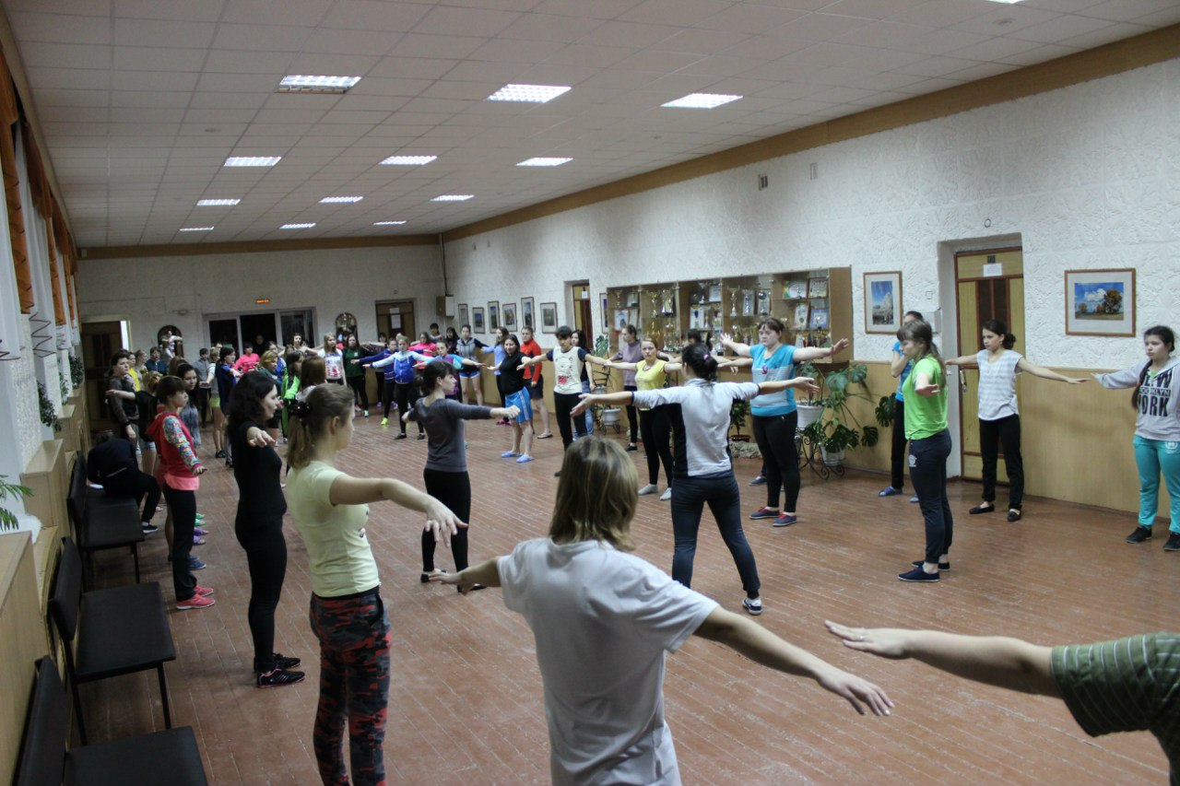
Проект «На зарядку становись»

